Slide 1

WEB前端开发
企业宣传网站演示
JIANYUE GONGZUO ZHANSHI HUIBAO PPT MUBAN
Penge666

Slide 2
网站目录
面向对象：一切对互联网感兴趣的人士，并且希望通过自己的技术和创新来改变世界。
01
首页（企业简介）
校园招聘
网站主题：和优秀的人,做有挑战的事。
02
新闻公告
联系我们
设计理念：一个公司网站是一个公司形象的体现，同时也包含着整个公司的理念和方向。网站设计的理念是简约而不简单，没有过多的花里胡哨的装饰，大气的整体风格和精益求精才是追求的目标。
03
注册

Slide 3

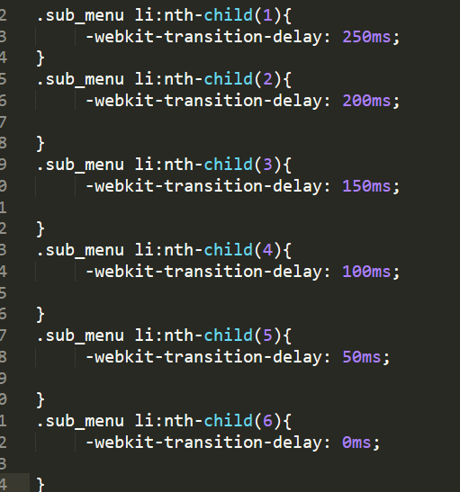
导航栏
01
导航栏中简单的描述了网站的基本组成。并且通过css3中-webkit-transition-delay属性延迟过渡时间。从而实现了产品的菜单的旋转。
关键代码：
。

Slide 4
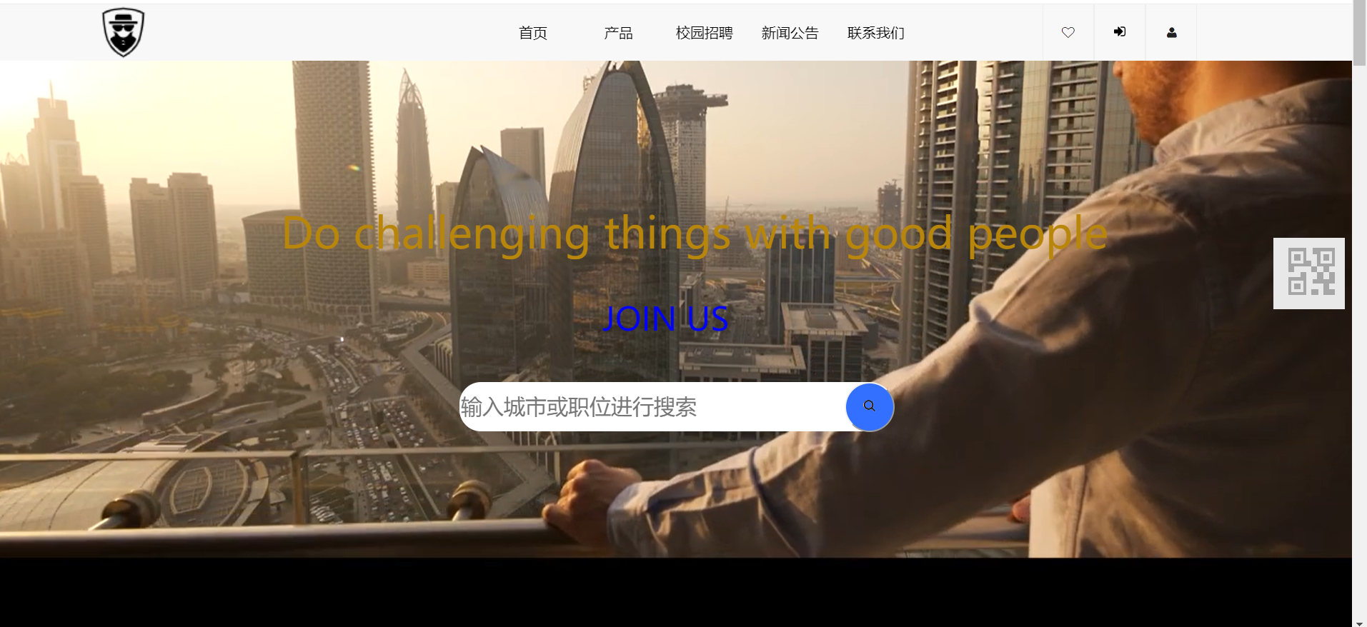
首页
02
通过html中的video标签嵌入视频，简单介绍公司的氛围。并将搜索框置于中间位置。以达到简约的效果。

Slide 5
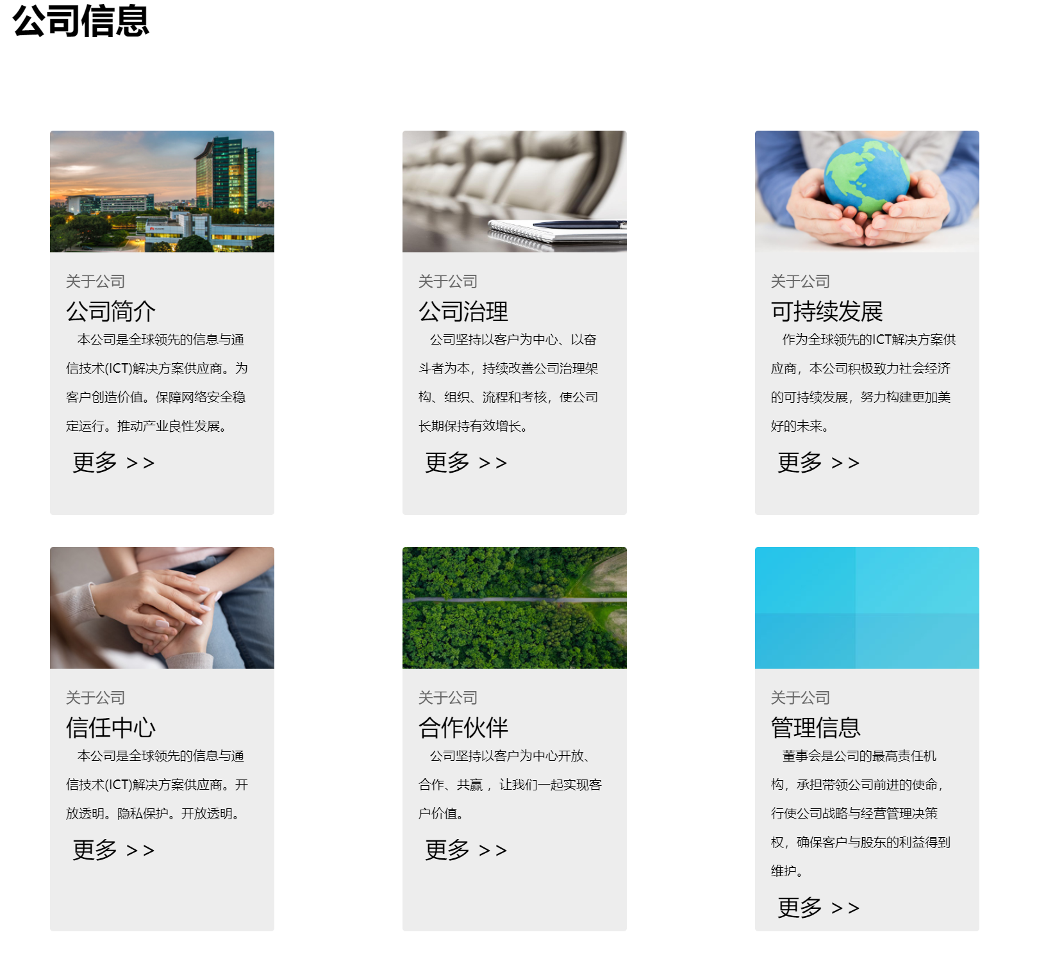
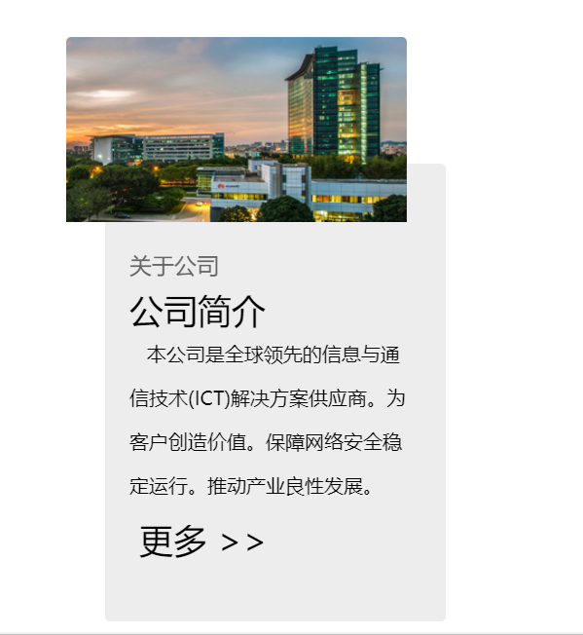
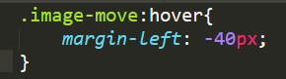
首页中的公司信息
进行公司信息设计时，做了一些效果。当鼠标放在图片上时，图片会向左移动。使得网页更具有动态效果
关键代码：

Slide 6
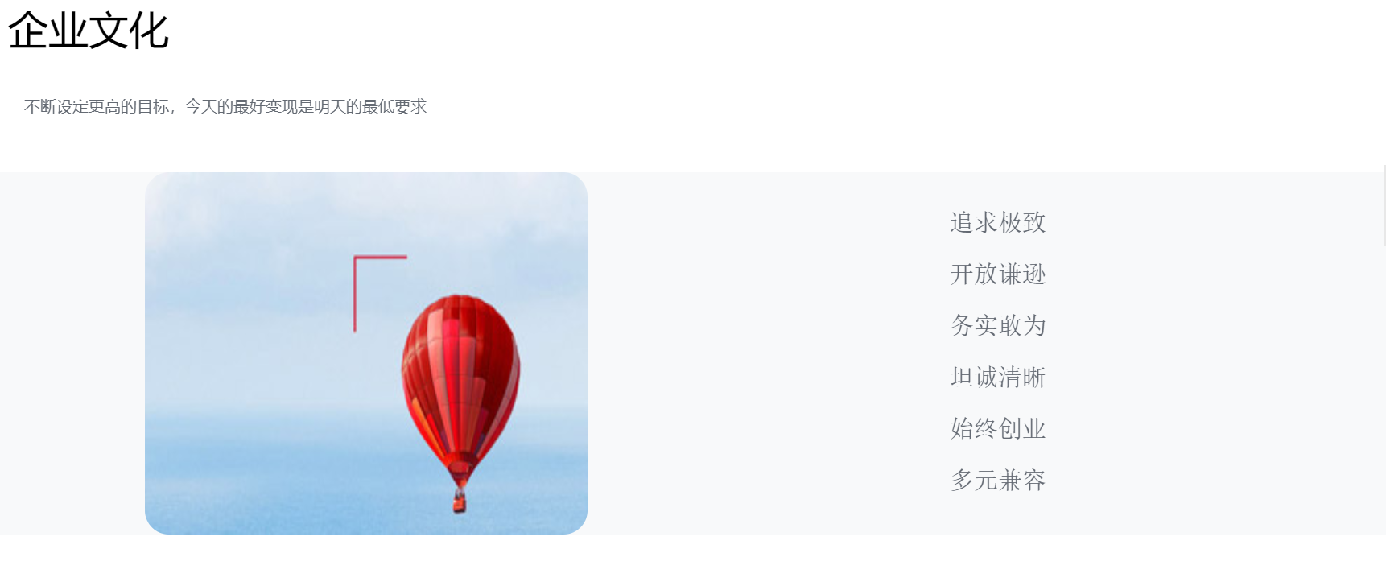
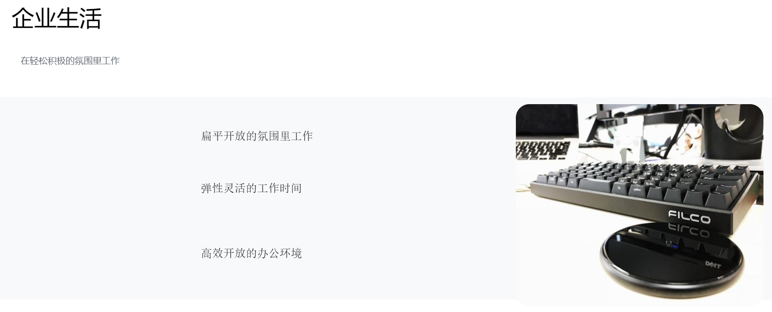
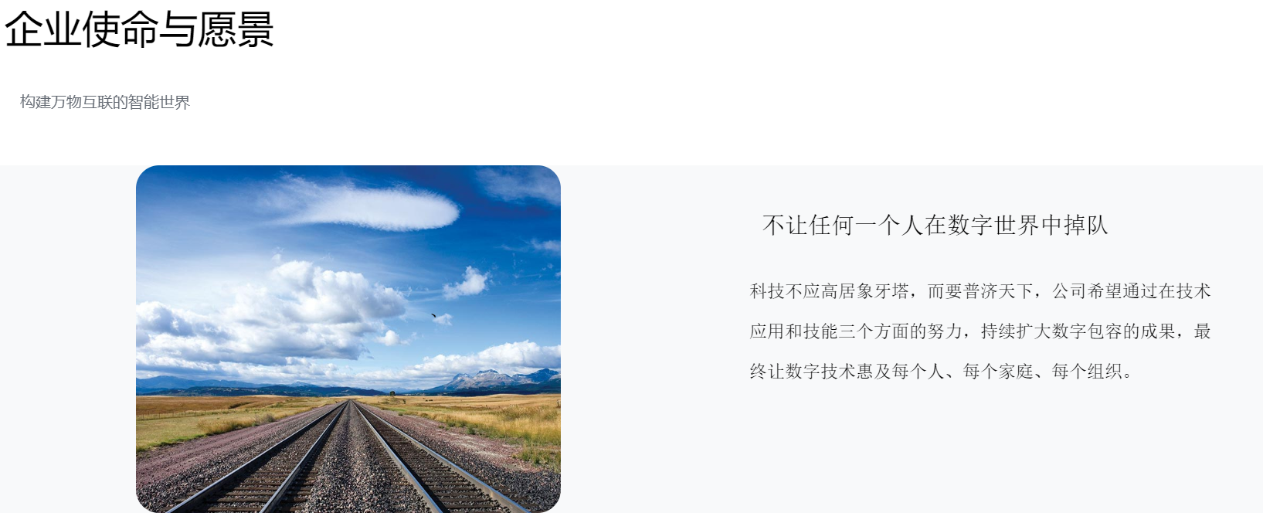

首页中的公司简介
当依次滑动鼠标向下观看时，是以图片框滚动的形式展现。在这里，我使用了动画驱动库中的aos实现此效果。依次向观看对象完整的介绍公司。

Slide 7
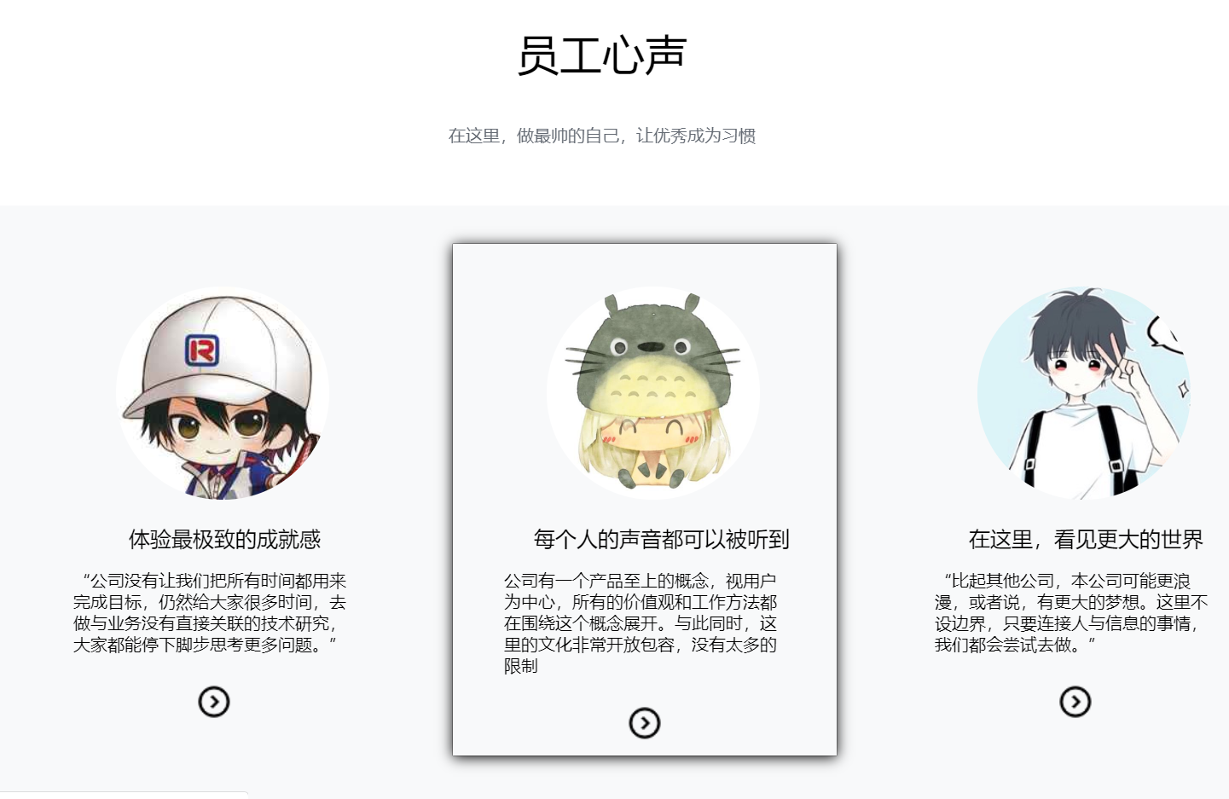
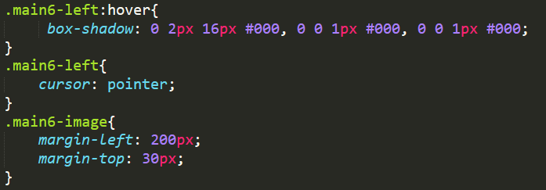

首页中的员工心声
这一栏目的设计是希望有意向进入公司的对象可以真实的听到作为公司员工的心声。可以更好的了解公司。（由于没有找到合适的照片，就以卡通头像代替）。
同样，在这里我使用了aos动画库中的flip-up，当滚动页面的时候能让元素动起来。同时当鼠标点击时，方框外围会出现阴影。
关键代码：

Slide 8

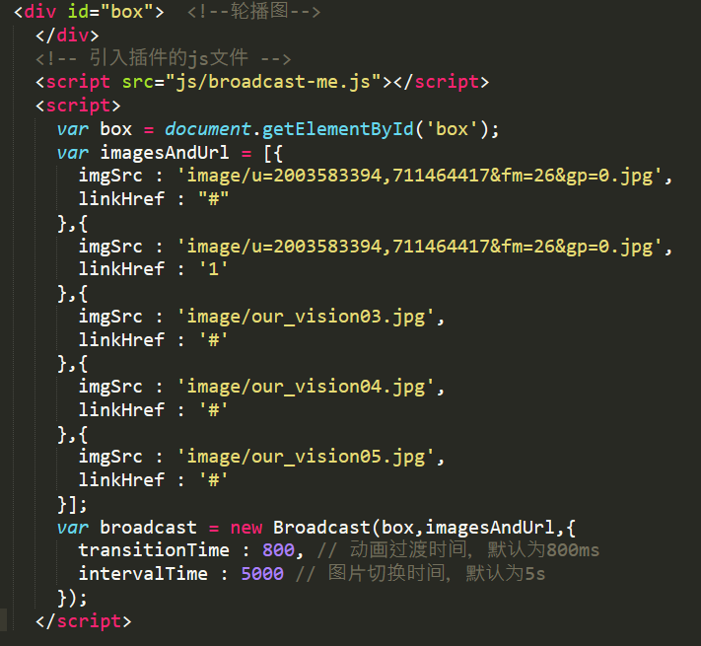
校园招聘
03
关键代码:
网页的前边部分以轮播图的形式展现了一些招聘相关的图片。

Slide 9
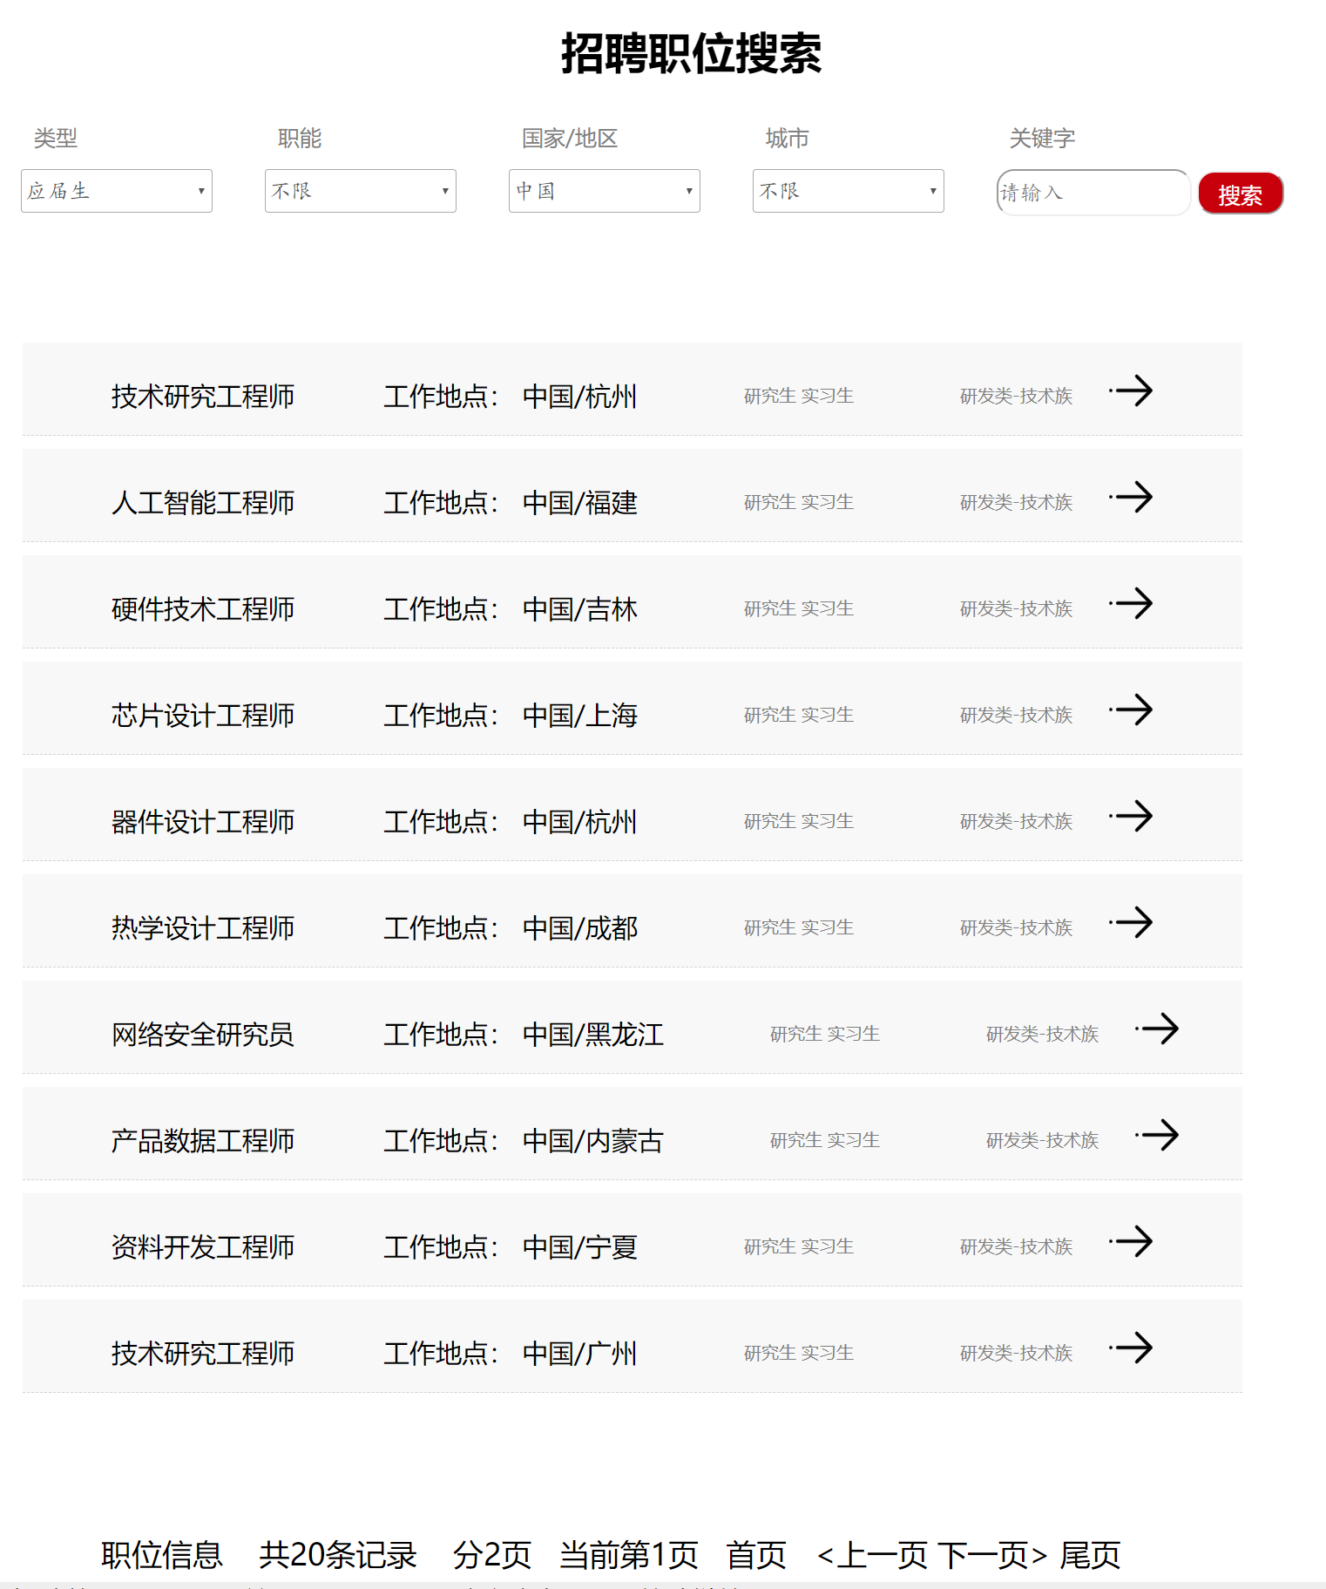
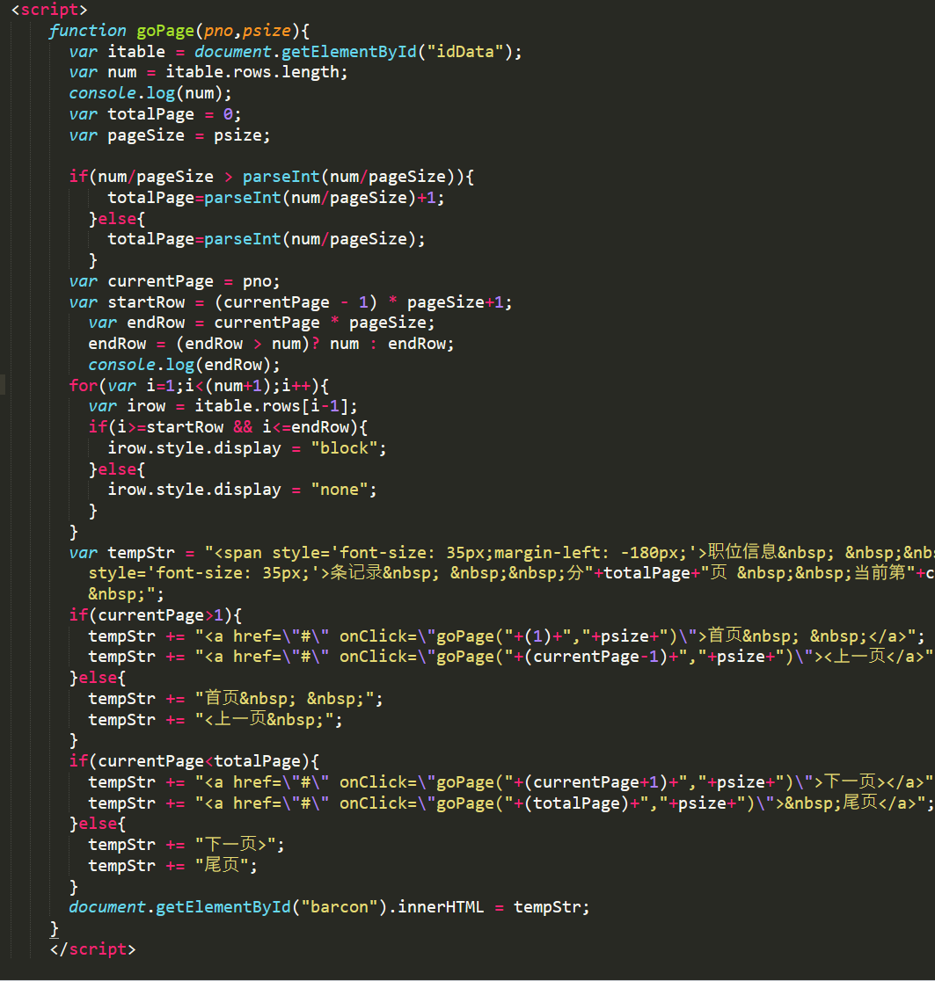
校园招聘
关键代码：
对于不同类型的求职者设置展现相对应的岗位，有需求者可以通过下面的下拉列表寻找相应适合自己的内容。并将这些岗位具体信息以分页的形式展现。

Slide 10
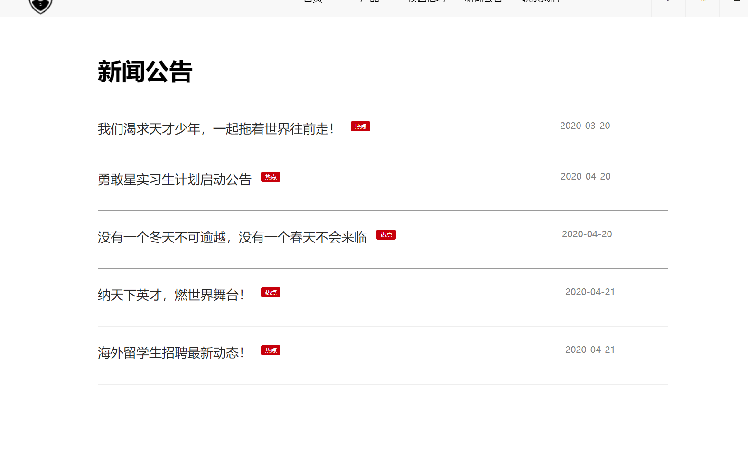
新闻公告
04
新闻公告作为企业消息通知的基本渠道。在本张网页中实时展示了公司及社会的最新消息。

Slide 11
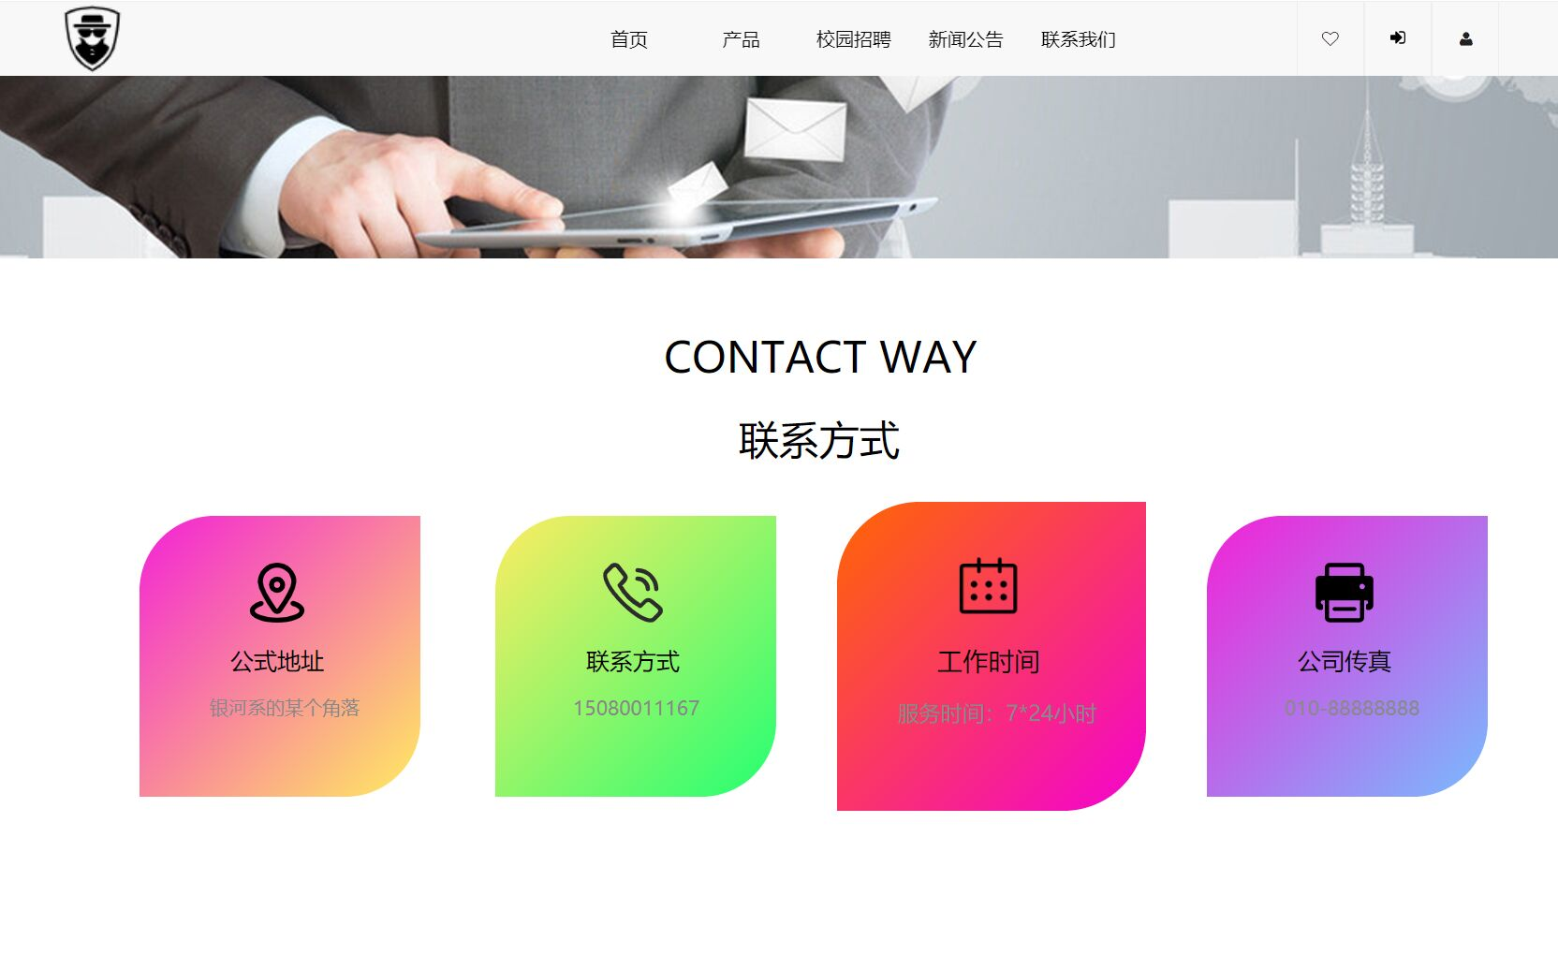

联系我们
05
该网页简单的留下了公司基本的联系方式。如公司地址，公司电话，公司传真以及公司的普通工作时间。像有意向的，或是需要及时联系公司的对象留下联系方式。
关键代码（联系方式的颜色搭配）：

Slide 12
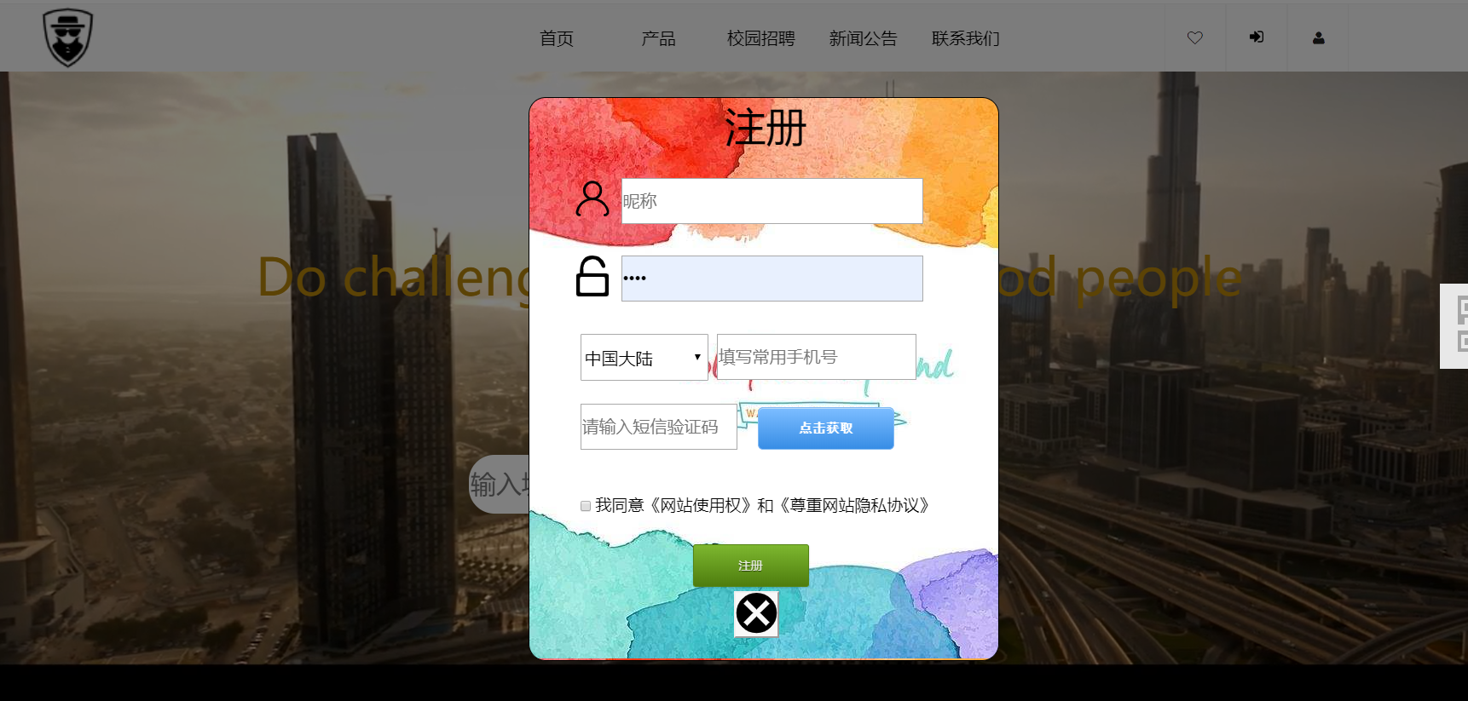
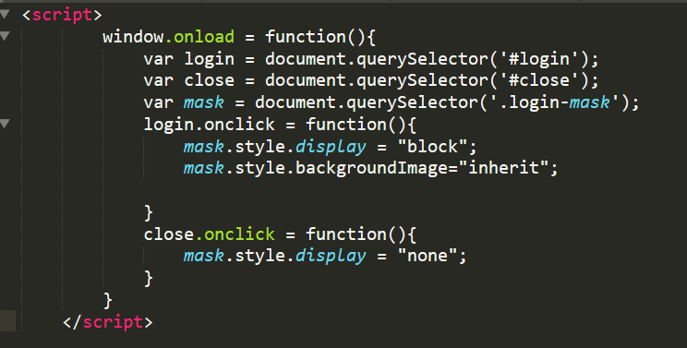
注册界面
06
以悬浮窗口的形式展现
关键代码：

Slide 13
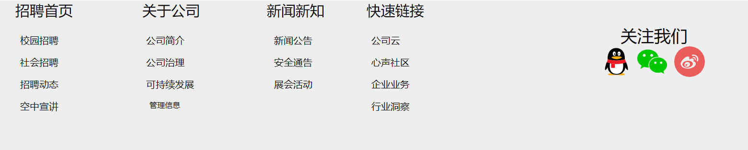
页脚
最后以简单明了（搓搓）的页脚收尾

Slide 14
谢谢欣赏
JIANYUE GONGZUO ZHANSHI HUIBAO PPT MUBAN
Penge666

